Slide 1
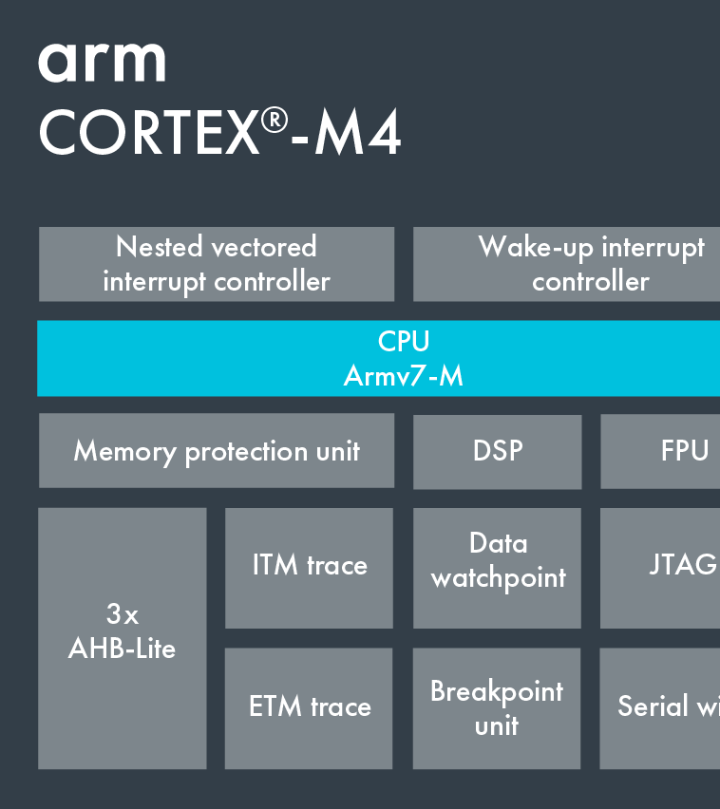
ARM Processor
세미나 2주차
Robotics 정명훈

Slide 2
ARM Processor Seminar Roadmap
ADC
*UART 통신
4주
3주
2주
1주
5주
CLCD 출력
ARM 프로세서 개요
DAC
*Timer
SPI
6주
7주
8주
9주
I2C
SDIO & Fatfs
* 실무에 특화된 응용문제가 존재하는 회차

Slide 3
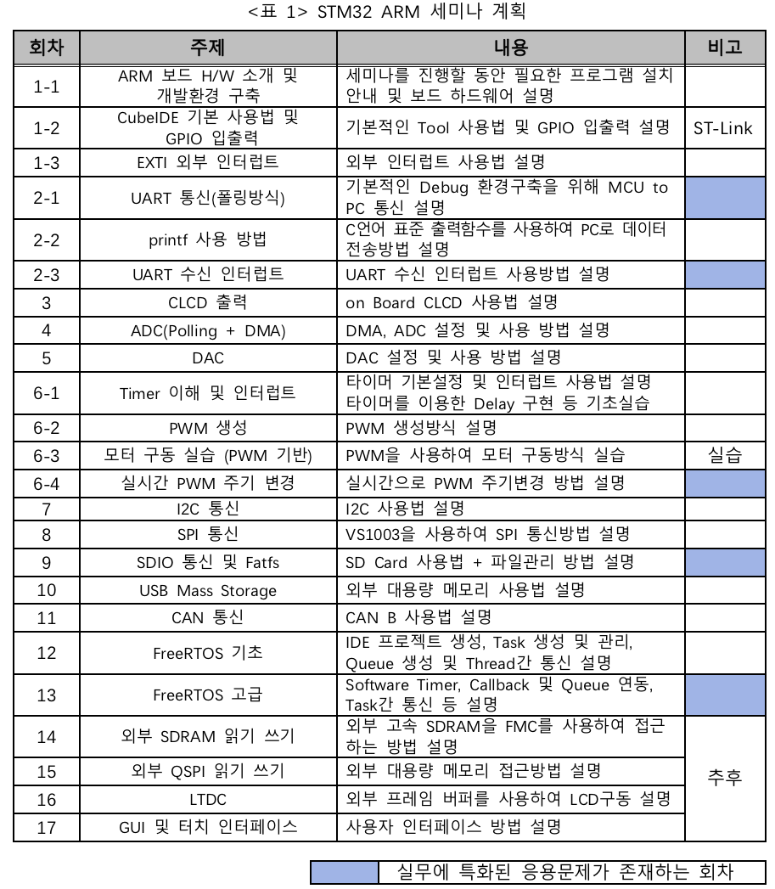
세미나 로드맵(상세)

Slide 4
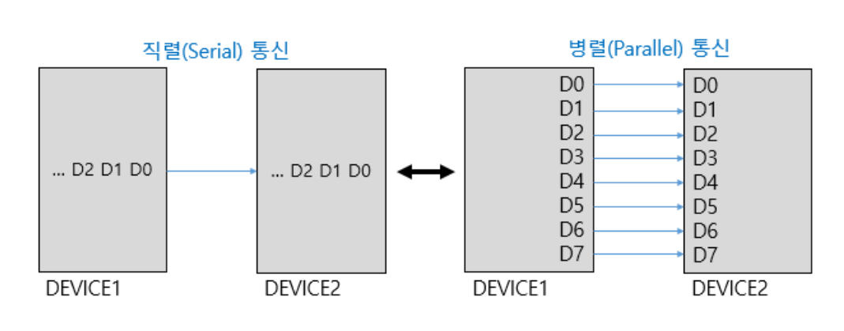
1. UART 개념 설명 1-1 직렬 통신과 병렬 통신의 차이
직렬 통신은 데이터를 순차적으로 전송하며 병렬 통신은 동시에 전송
이번에 학습하는 UART는 직렬통신이다.

Slide 5
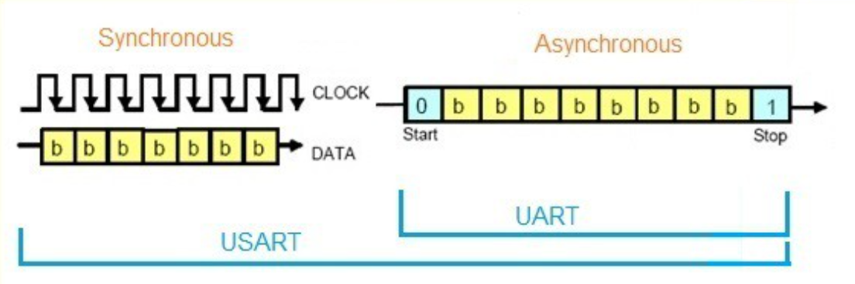
1. UART 개념 설명 1-2 UART와 USART의 차이
* USART(Universal Synchronus Receiver Transmit)
* UART(Universal Asynchronous Receiver Transmit)
USART는 클럭이 있는 동기 신호이며 UART는 클럭이 없는 비동기 통신이다.
이에 따라 Start, Stop 비트 유무에서 차이가 난다.

Slide 6
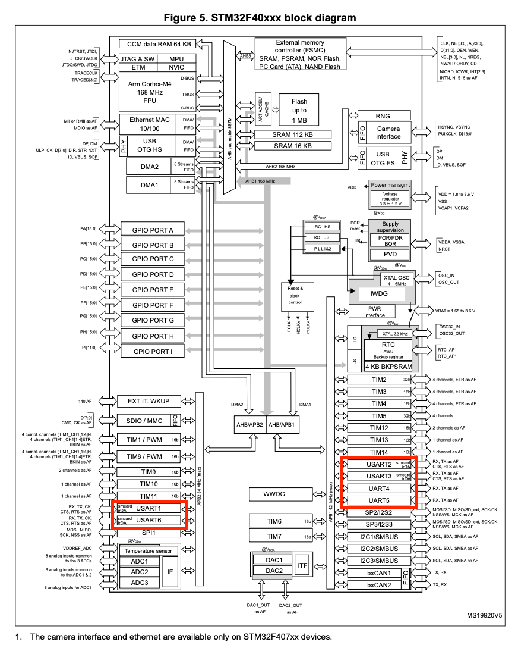
2. ARM Training Kit UART 회로 2-1 STM32F405VG UART 채널 설명
STM32F40xxx 에는 총 4개의 USART와 2개의 UART 채널이 존재
이때 USART는 옵션을 통해 UART로 사용 가능하지만 반대는 불가

Slide 7
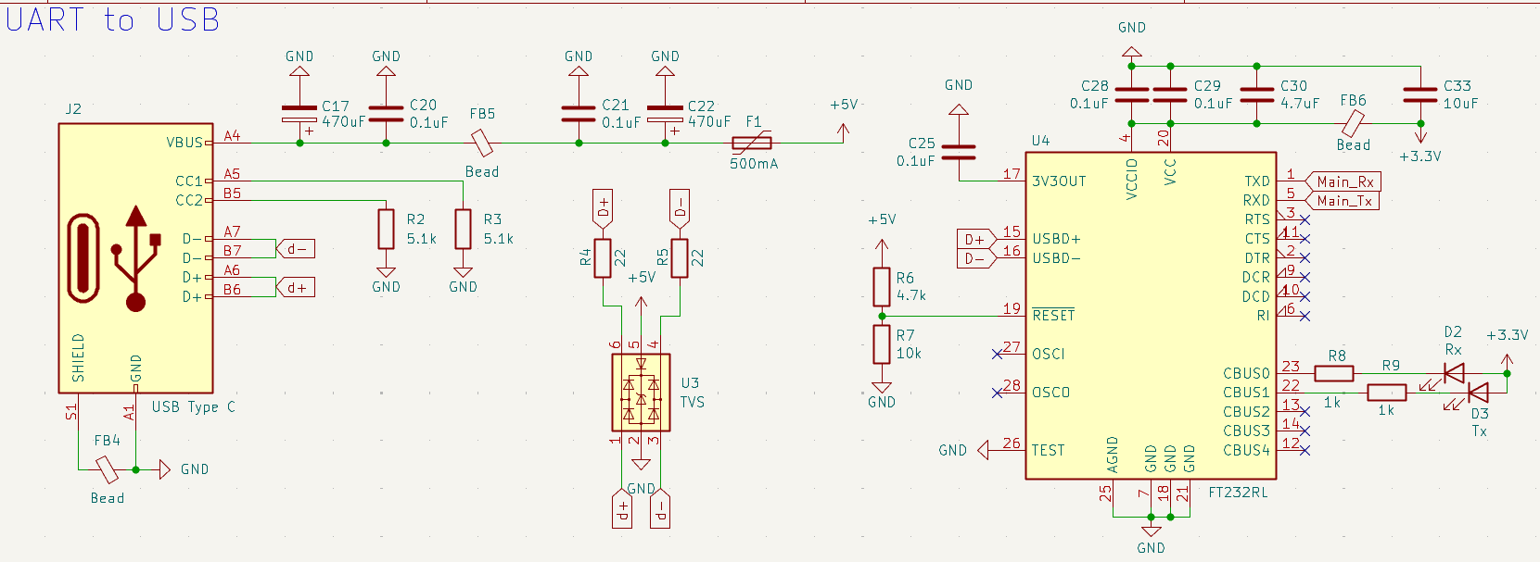
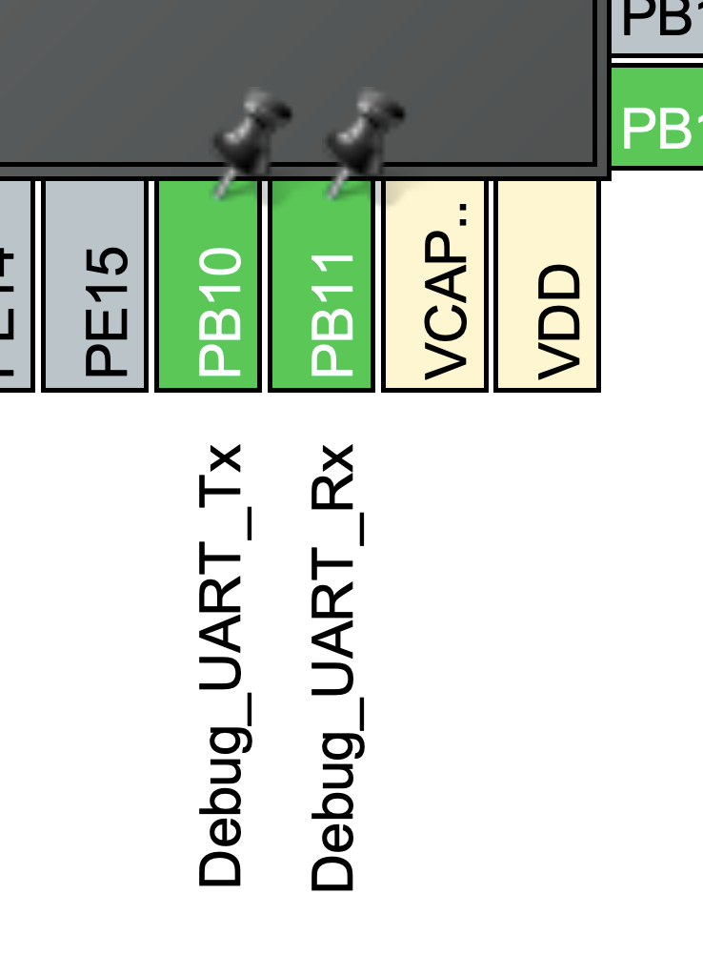
2. ARM Training Kit 2-2 회로 설명
*maximum baudrate = 3Mbps
*USART3(PB10, PB11)에 연결됨
학습 보드에서는 FT232RL(USB to TTL)을 사용한
UART 방식으로 설계되어 있다.

Slide 8
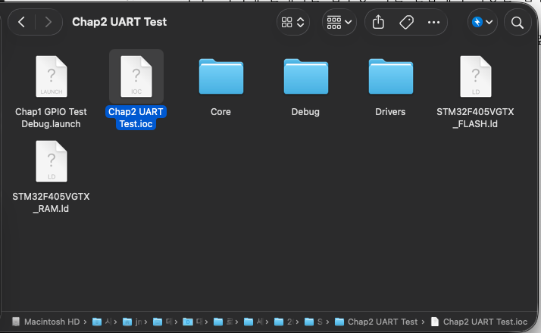
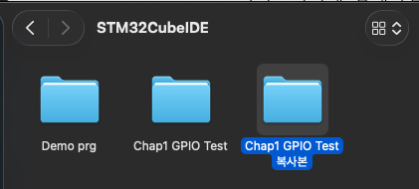
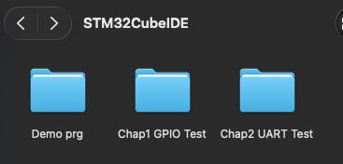
3. STM32CubeIDE 설정 3-1 프로젝트 파일 관리 방법#1
만약 이전 프로젝트에 작성된 코드에 새롭게 추가하여 프로젝트를 생성해야 한다면?
1. 프로젝트 파일 복사
2. 폴더이름 변경
3. ioc 파일을 변경된 이름에 맞춰 변경

Slide 9
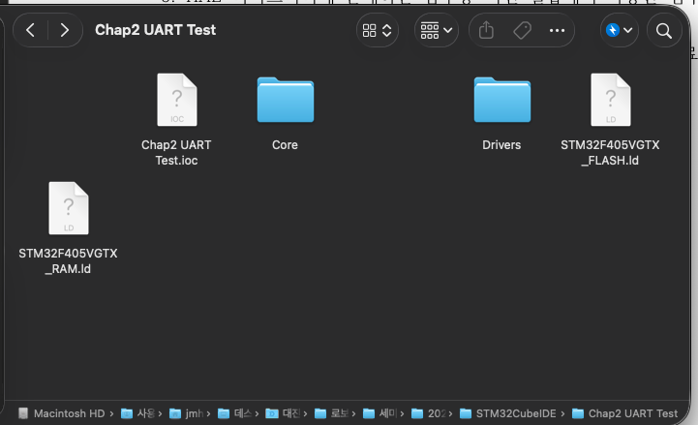
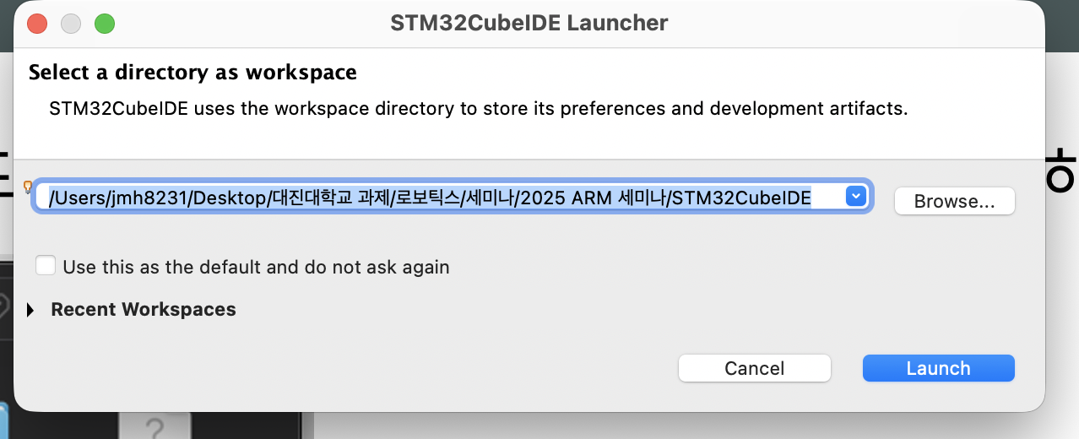
3. STM32CubeIDE 설정 3-1 프로젝트 파일 관리 방법#2
만약 이전 프로젝트에 작성된 코드에 새롭게 추가하여 프로젝트를 생성해야 한다면?
5. STM32CubeIDE 실행
*이때 워크스페이스는 프로젝트 root 경로여야함
4. Debug.launch 파일과 Debug 폴더 삭제

Slide 10
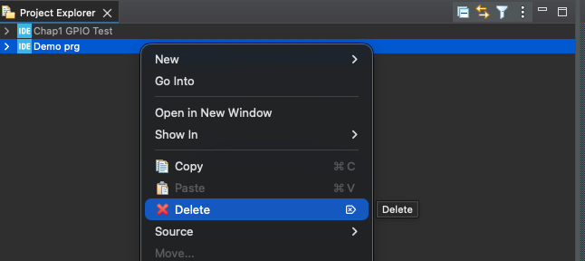
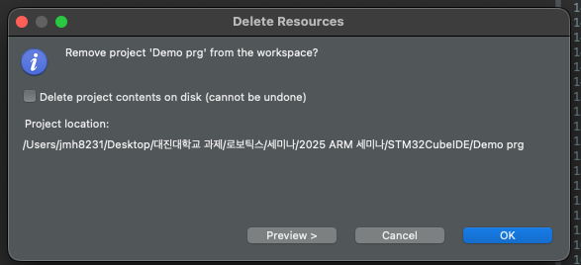
3. STM32CubeIDE 설정 3-1 프로젝트 파일 관리 방법#3
만약 이전 프로젝트에 작성된 코드에 새롭게 추가하여 프로젝트를 생성해야 한다면?
7. OK 버튼 클릭
*이때 완전히 삭제할꺼 아니면 옵션 체크 X
6. 이전에 열려있던 프로젝트들 삭제

Slide 11
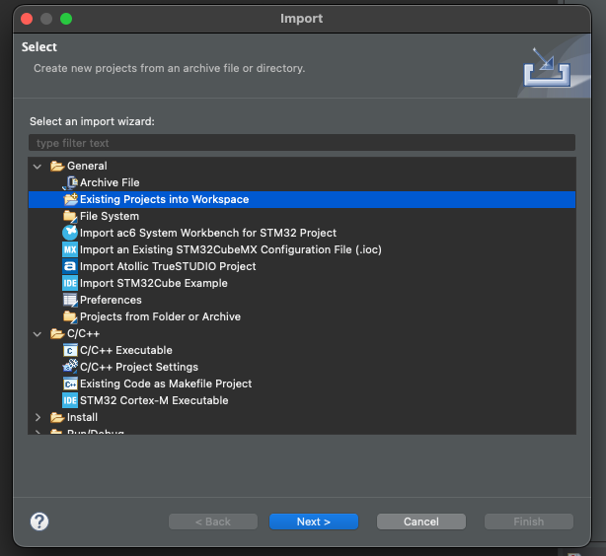
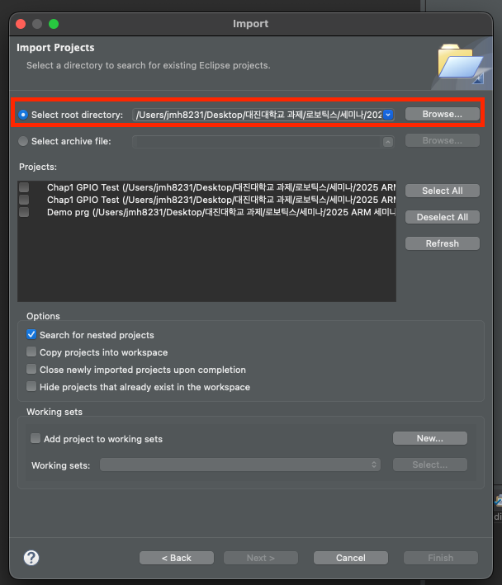
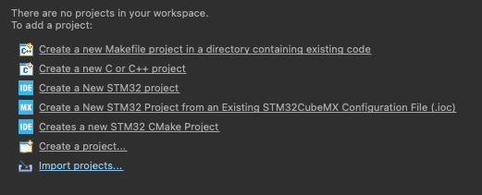
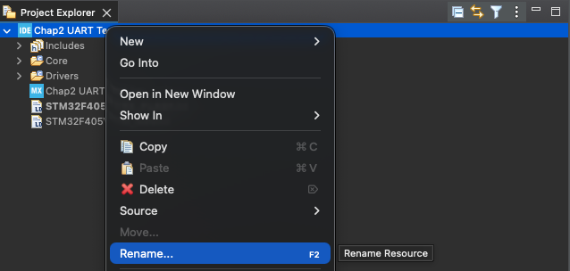
3. STM32CubeIDE 설정 3-1 프로젝트 파일 관리 방법#4
만약 이전 프로젝트에 작성된 코드에 새롭게 추가하여 프로젝트를 생성해야 한다면?
8. Import projects 클릭
9. Existing Projects.. 옵션 선택 후
프로젝트 root 디렉토리 선택
10. 불러와진 프로젝트 우클릭 하여
이름을 이전에 변경한 폴더명과 동일하게 설정

Slide 12
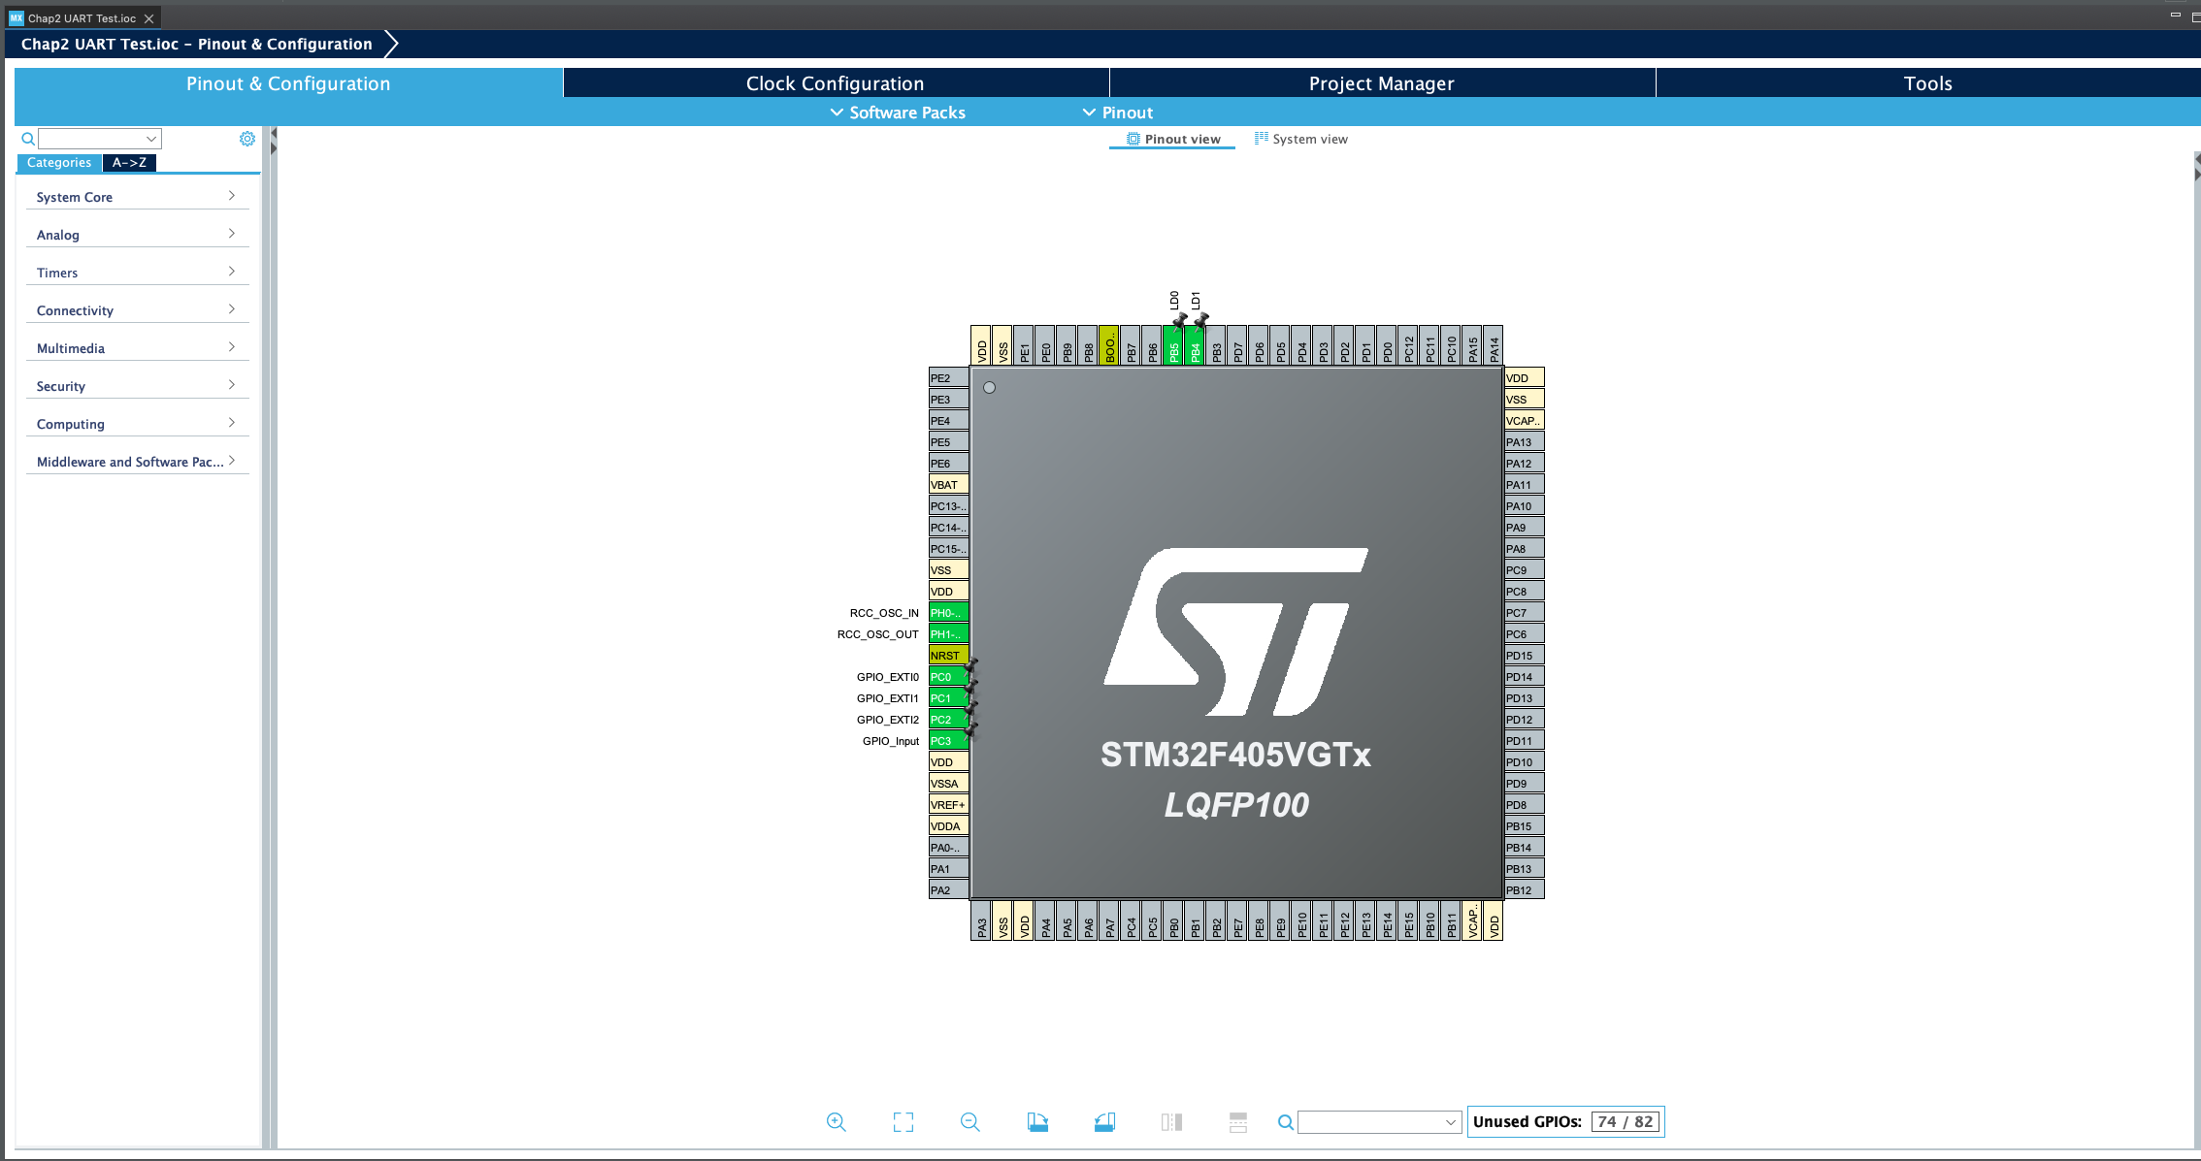
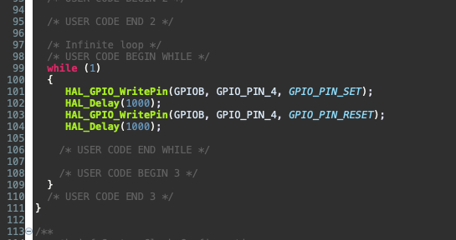
3. STM32CubeIDE 설정 3-1 프로젝트 파일 관리 방법#5
만약 이전 프로젝트에 작성된 코드에 새롭게 추가하여 프로젝트를 생성해야 한다면?
프로젝트를 살펴보면 이전에 설정한 값과 코드가 남아있는 것을 볼 수 있다.

Slide 13
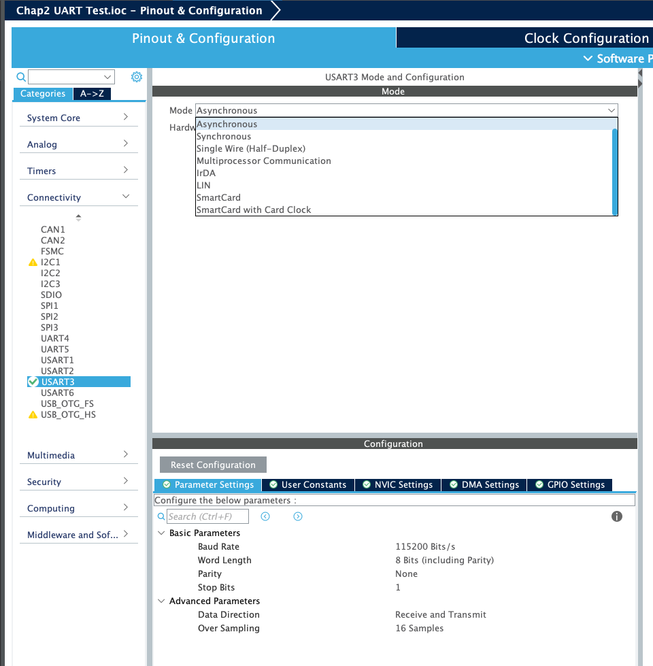
3. STM32CubeIDE 설정 4-1 UART 설정 방법(폴링) #1
Connectivity 탭에서 USART3을 선택
Mode는 비동기 모드
Baud Rate는 115200(기본 값)
나머지 설정은 그대로

Slide 14
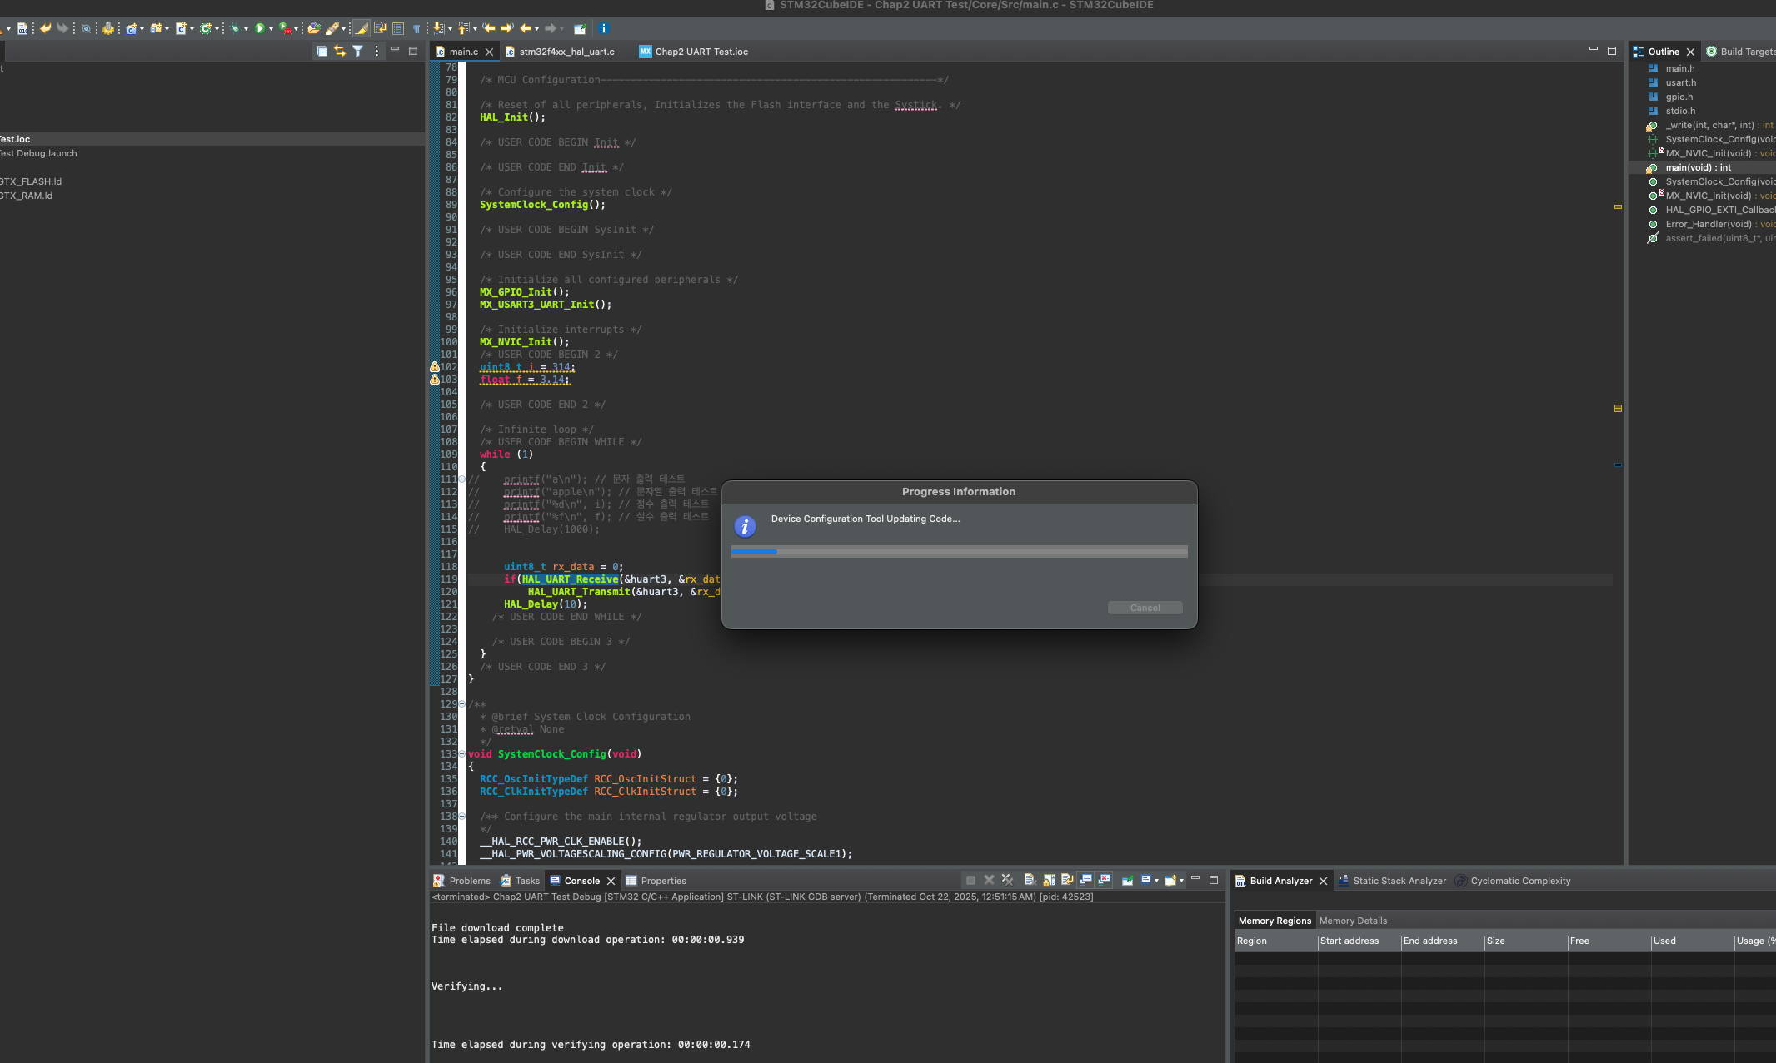
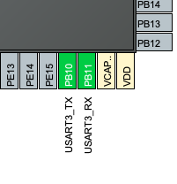
3. STM32CubeIDE 설정 4-2 UART 설정 방법(폴링) #2
PB10(Tx), PB11(Rx) 핀 배치 확인
그 외 별다른 설정 없이 코드 생성(Alt + k)

Slide 15
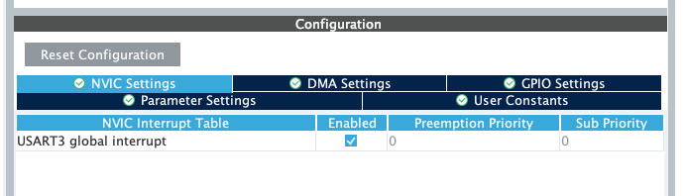
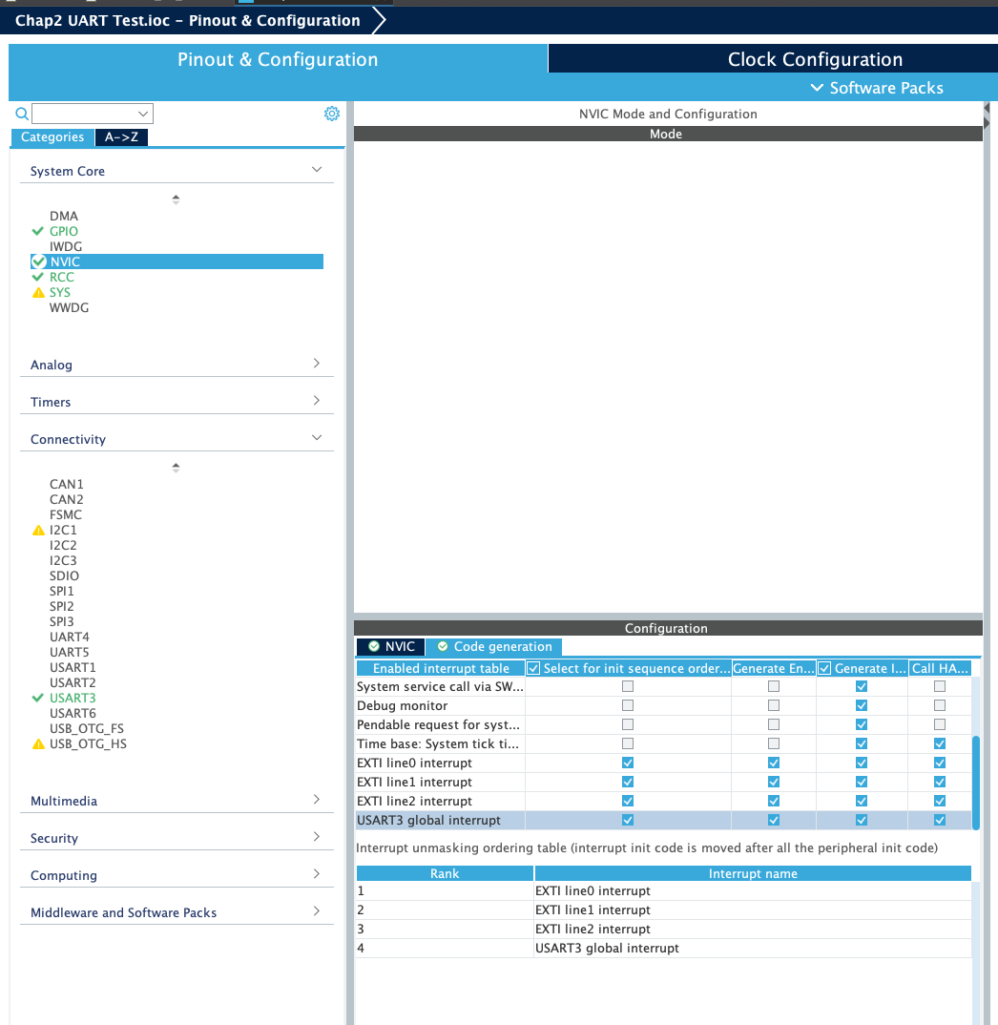
3. STM32CubeIDE 설정 4-3 UART 설정 방법(인터럽트) #1
UART Config 탭에서 NVIC 활성화
NVIC-Code generation 탭에서 코드 생성 활성화

Slide 16

복습

Slide 17
4. 코드 설명 4-1 HAL_UART_Transmit 함수 설명
&huart3 = 사용하는 채널 핸들러
&a = 전송할 데이터(포인터)
1 = 전송할 데이터 사이즈
1000 = Timeout(ms) 안에 전송이 올바르게
되지 않을 경우 함수가 HAL_ERROR을 반환
HAL_UART_Transmit(&huart3, &a, 1, 1000);

Slide 18
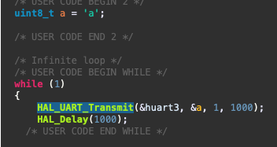
4. 코드 설명 4-2 UART 폴링 코드 설명(송신)
uint8형 변수 a 정의(val: ‘a’)
uart3번을 통해 a의 값을 1바이트 전송
1초 대기
다시 2번으로
따라서 터미널에는 문자 ‘a’가 1초마다 출력됨

Slide 19
4. 코드 설명 4-3 HAL_UART_Receive 함수 설명
&huart3 = 사용하는 채널 핸들러
&rx_data = 수신받은 데이터 저장할 변수(포인터)
1 = 수신할 데이터 사이즈
1000 = Timeout(ms) 안에 수신이 올바르게
되지 않을 경우 함수가 HAL_ERROR을 반환
if(HAL_UART_Receive(&huart3, &rx_data, 1, 1000) == HAL_OK)

Slide 20
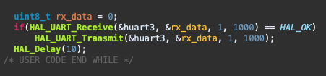
4. 코드 설명 4-4 UART 폴링 코드 설명(수신)
uint8형 변수 rx_data 정의(val: 0)
만약 uart3번으로 1바이트를 수신 받는다면
uart3번으로 수신 받은 데이터 송신(에코)
10ms Delay
따라서 터미널에는 입력한 문자가 그대로 출력됨ㄴ

Slide 21
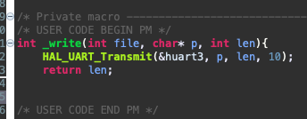
4. 코드 설명 4-5 printf 함수 설명 #1
Private macro 영역에 하단 코드 삽입
* 이때 “stdio.h”가 include 되어 있어야함
&huart3 부분은 사용하는 uart 채널(핸들러)에 맞춰서 변경

Slide 22
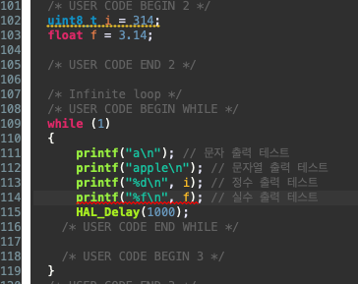
4. 코드 설명 4-6 printf 함수 설명 #2
그 후 일반적으로 c문법에서 사용하는 것처럼 사용

Slide 23
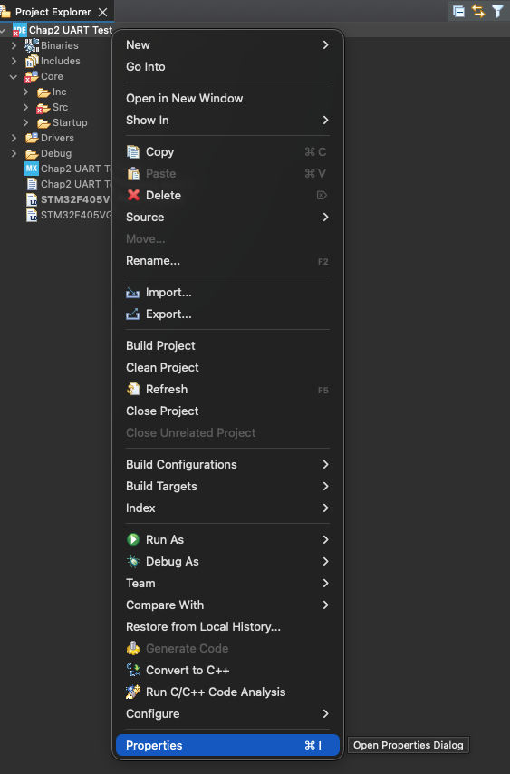
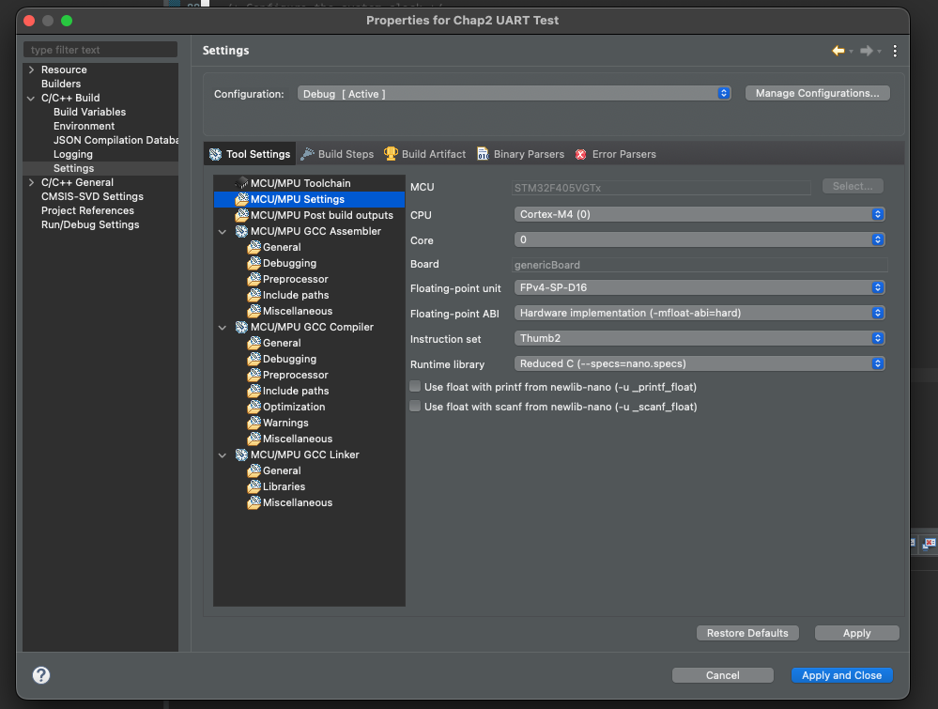
4. 코드 설명 4-7 printf 함수 설명 #3 실수 출력
해당 옵션을 활성화 후 적용
기본 프로젝트 설정에서는 실수형(float)을 출력할 수 없음
따라서 위와 같이 설정 변경

Slide 24
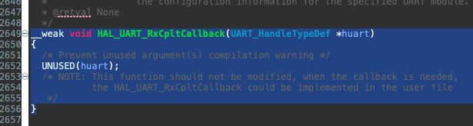
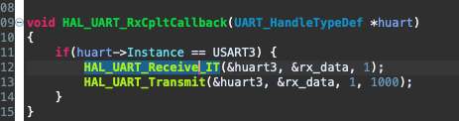
4. 코드 설명 4-8 UART 인터럽트 수신 코드 설명
* HAL_UART_Receive_IT(); 함수가 무조건 int main(void) 함수
안에서 한번 호출되어야 callback 함수가 호출됨
해당 함수는 uart.c에 정의되어 있음
__weak 함수를 그대로 복사해 main.c 에서 재정의
해당 옵션을 활성화 후 적용

Slide 25
응용

Slide 26
5. 응용편 5-1특정 문자를 수신받아 LED 제어(문제)
문제:
PC에서 특정문자를 수신하여 LED On/Off(폴링 방식)

Slide 27

5. 응용편 5-2 특정 문자 수신받아 LED 제어(답안)
답:
해석:
1. uart 3번 채널을 통해 1바이트 데이터를 수신
2. 수신 받은 값을 rx_data에 저장
3. 만약 그 값이 a라면 LED On B라면 LED Off

Slide 28
5. 응용편 5-3 특정 문자를 수신받아 LED 제어 – 인터럽트 방식(문제)
문제:
PC에서 특정문자를 수신하여 LED On/Off(인터럽트 방식)

